Slide 1

Tuần 2
Trao đổi: Em đọc sách báo
TIẾNG VIỆT 5
Tập 1

Slide 2



Slide 3


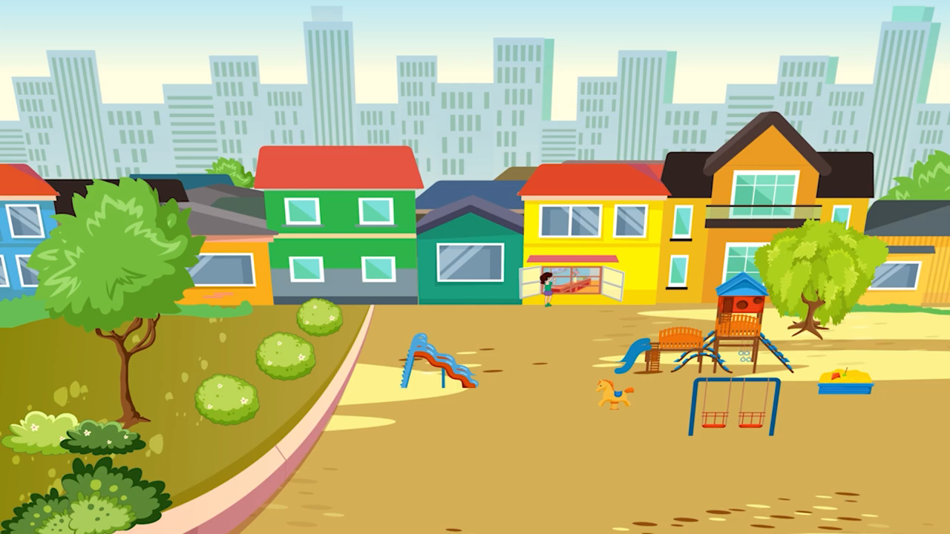
Các em hãy xem video “Phim Hoạt hình về Quyền trẻ em” và trả lời câu hỏi sau: Em có suy nghĩ gì về câu chuyện dưới đây?

Slide 4


Slide 5



HOẠT ĐỘNG 1: CHUẨN BỊ

Slide 6

YÊU CẦU:
Giới thiệu một tác phẩm (câu chuyện hoặc bài thơ, bài văn, bài báo) mà em đã đọc về trẻ em hoặc về một hoạt động bảo vệ, chăm sóc trẻ em.

Slide 7

GỢI Ý THỰC HIỆN
Giới thiệu tên tác phẩm, tên tác giả (nếu có)
Lí do em chọn tác phẩm đó?
Em biết tác phẩm đó từ đâu?

Slide 8
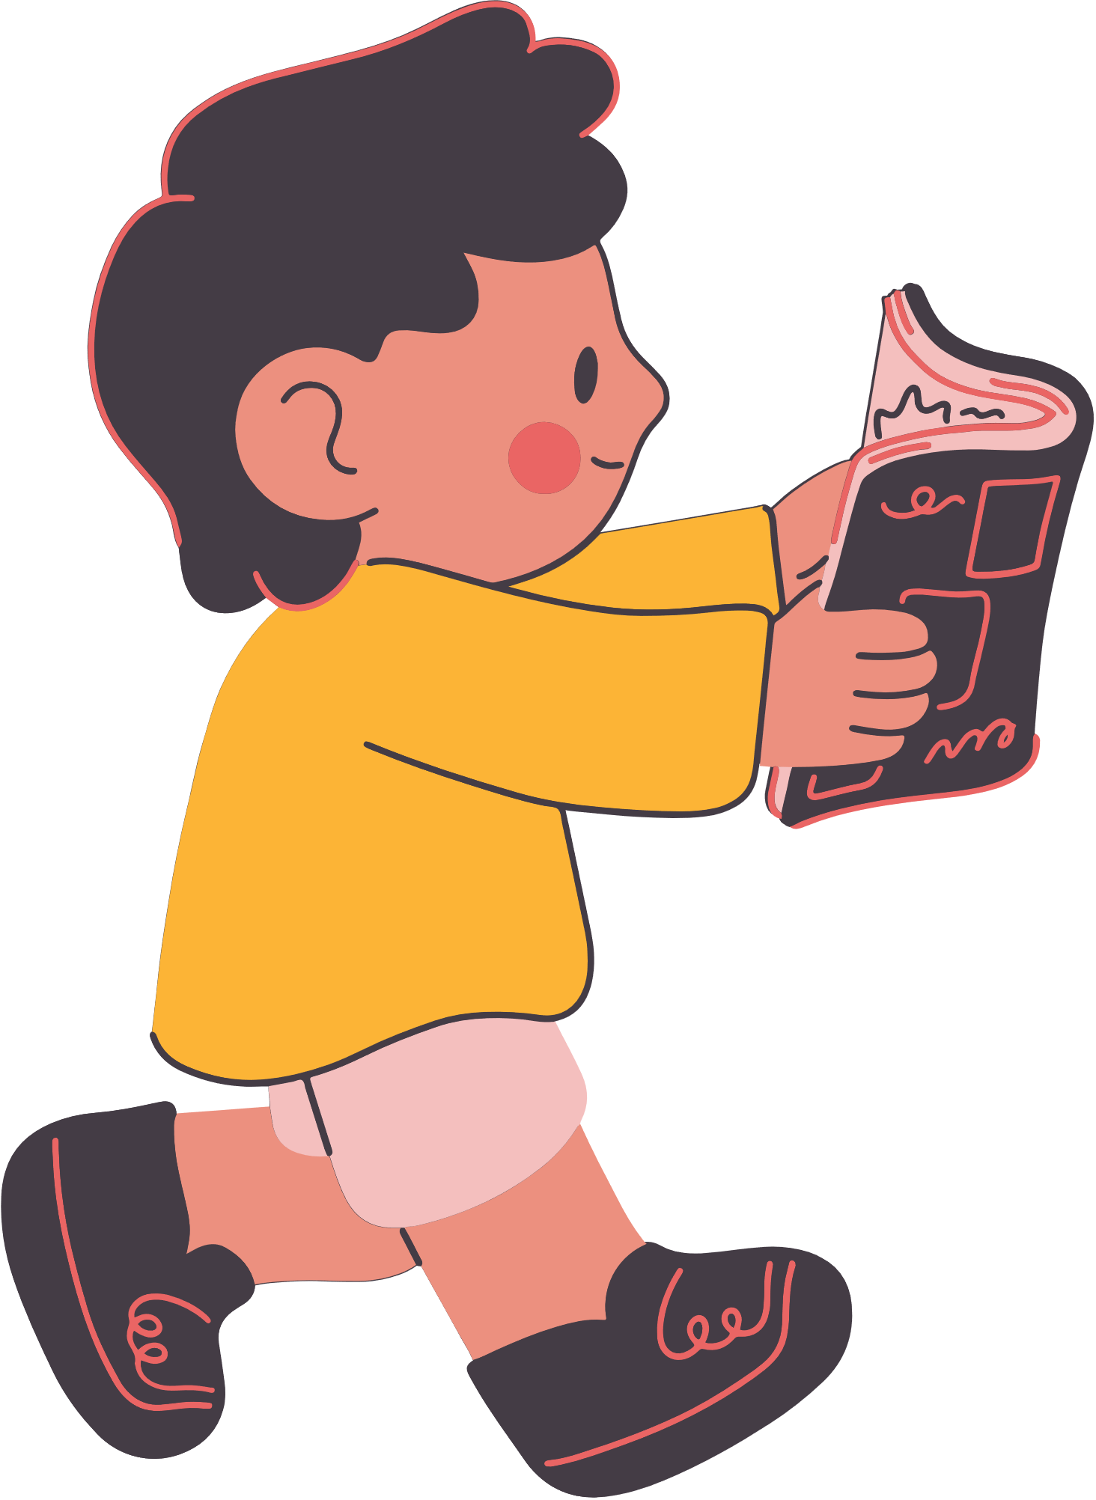
VÍ DỤ THAM KHẢO
Tác phẩm giới thiệu: Nếu trái đất thiếu trẻ con (Đỗ Trung Lai).
Em biết tác phẩm này qua sách báo.
Em chọn tác phẩm vì đã nêu được quyền của trẻ em,…

Slide 9



HOẠT ĐỘNG 2:
GIỚI THIỆU
VÀ TRAO ĐỔI

Slide 10

Nhiệm vụ 1: Trao đổi trong nhóm
HOẠT ĐỘNG NHÓM: Các nhóm trao đổi với nhau về nội dung tác phẩm được giới thiệu theo gợi ý dưới đây:
a. Em thích hình ảnh (hoặc chi tiết, nhân vật) nào trong tác phẩm nào? Vì sao?
b. Tác phẩm đó nói lên
điều gì?

Slide 11


Gợi ý một số nội dung trao đổi
Với câu hỏi a: Hình ảnh trong tác phẩm khiến em thích nhất được miêu tả như thế nào? Hình ảnh đó gợi cho em những liên tưởng gì?
Với câu hỏi b: Tác phẩm ấy đã để lại thông điệp gì?

Slide 12
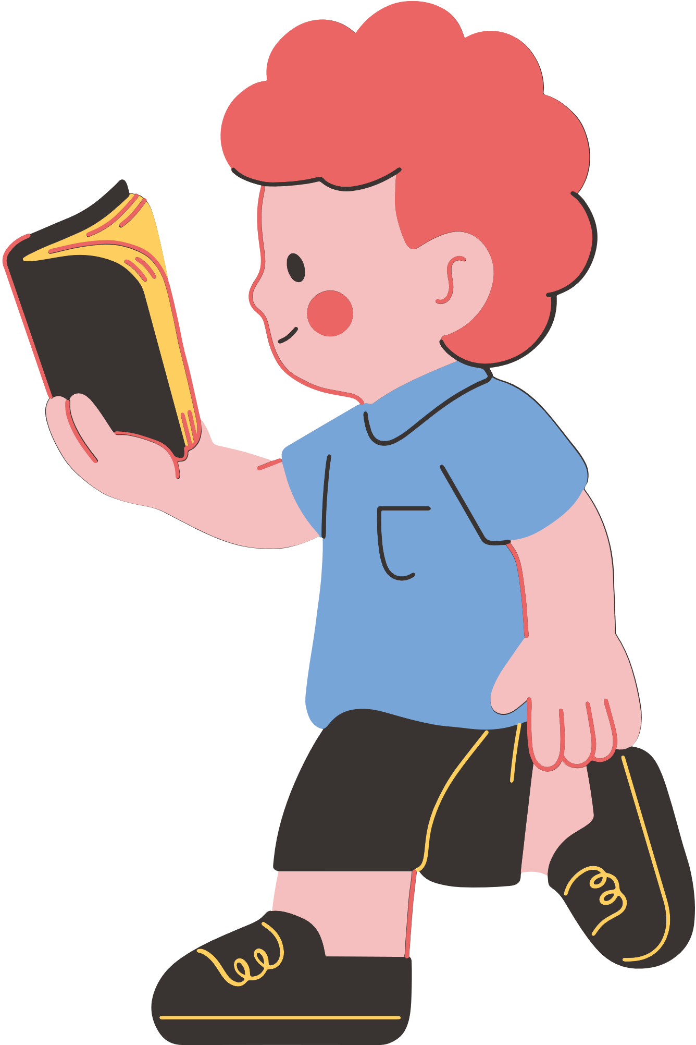

Nhiệm vụ 2: Trao đổi trước lớp
Các em lần lượt phát biểu trước lớp (theo từng đề bài), những bạn khác ghi chép vắn tắt ý kiến, điều cần hỏi thêm hoặc trao đổi lại.

Slide 13
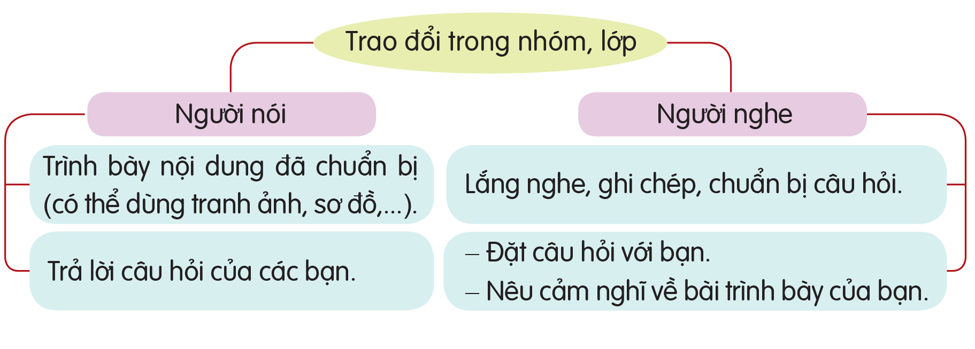
GỢI Ý CÁCH TRÌNH BÀY VÀ TRAO ĐỔI

Slide 14


Slide 15



Lắng nghe nhận xét về tiết học và bài viết để rút kinh nghiệm.
Chuẩn bị bài mới Tôi học chữ

Slide 16


Slide 17


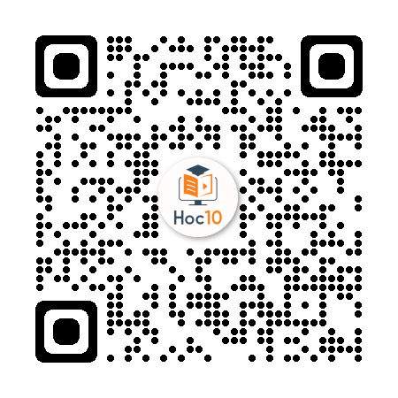
Để kết nối cộng đồng giáo viên và nhận thêm nhiều tài liệu giảng dạy,
mời quý thầy cô tham gia Group Facebook
theo đường link:
Hoc10 – Đồng hành cùng giáo viên tiểu học
Hoặc truy cập qua QR code

